Slide 1
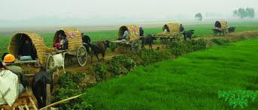
স্বাগতম

Slide 2
পরিচিতি
শাখাওয়াৎ হোসেন
সহকারী শিক্ষক
shakhawatbpdm@gmail.com
বাজিতপুর দাখিল মাদ্রাসা,নবাবগঞ্জ,দিনাজপুর
০১৭১৭-৭২২২৭৯
পাঠ পরিচিতি
শ্রেণিঃ পঞ্চম
বিষয়ঃ বাংলা প্রথম পত্র
গদ্যঃএই দেশ এই মানুষশ
সময়ঃ ৪৫ মিনিট

Slide 3
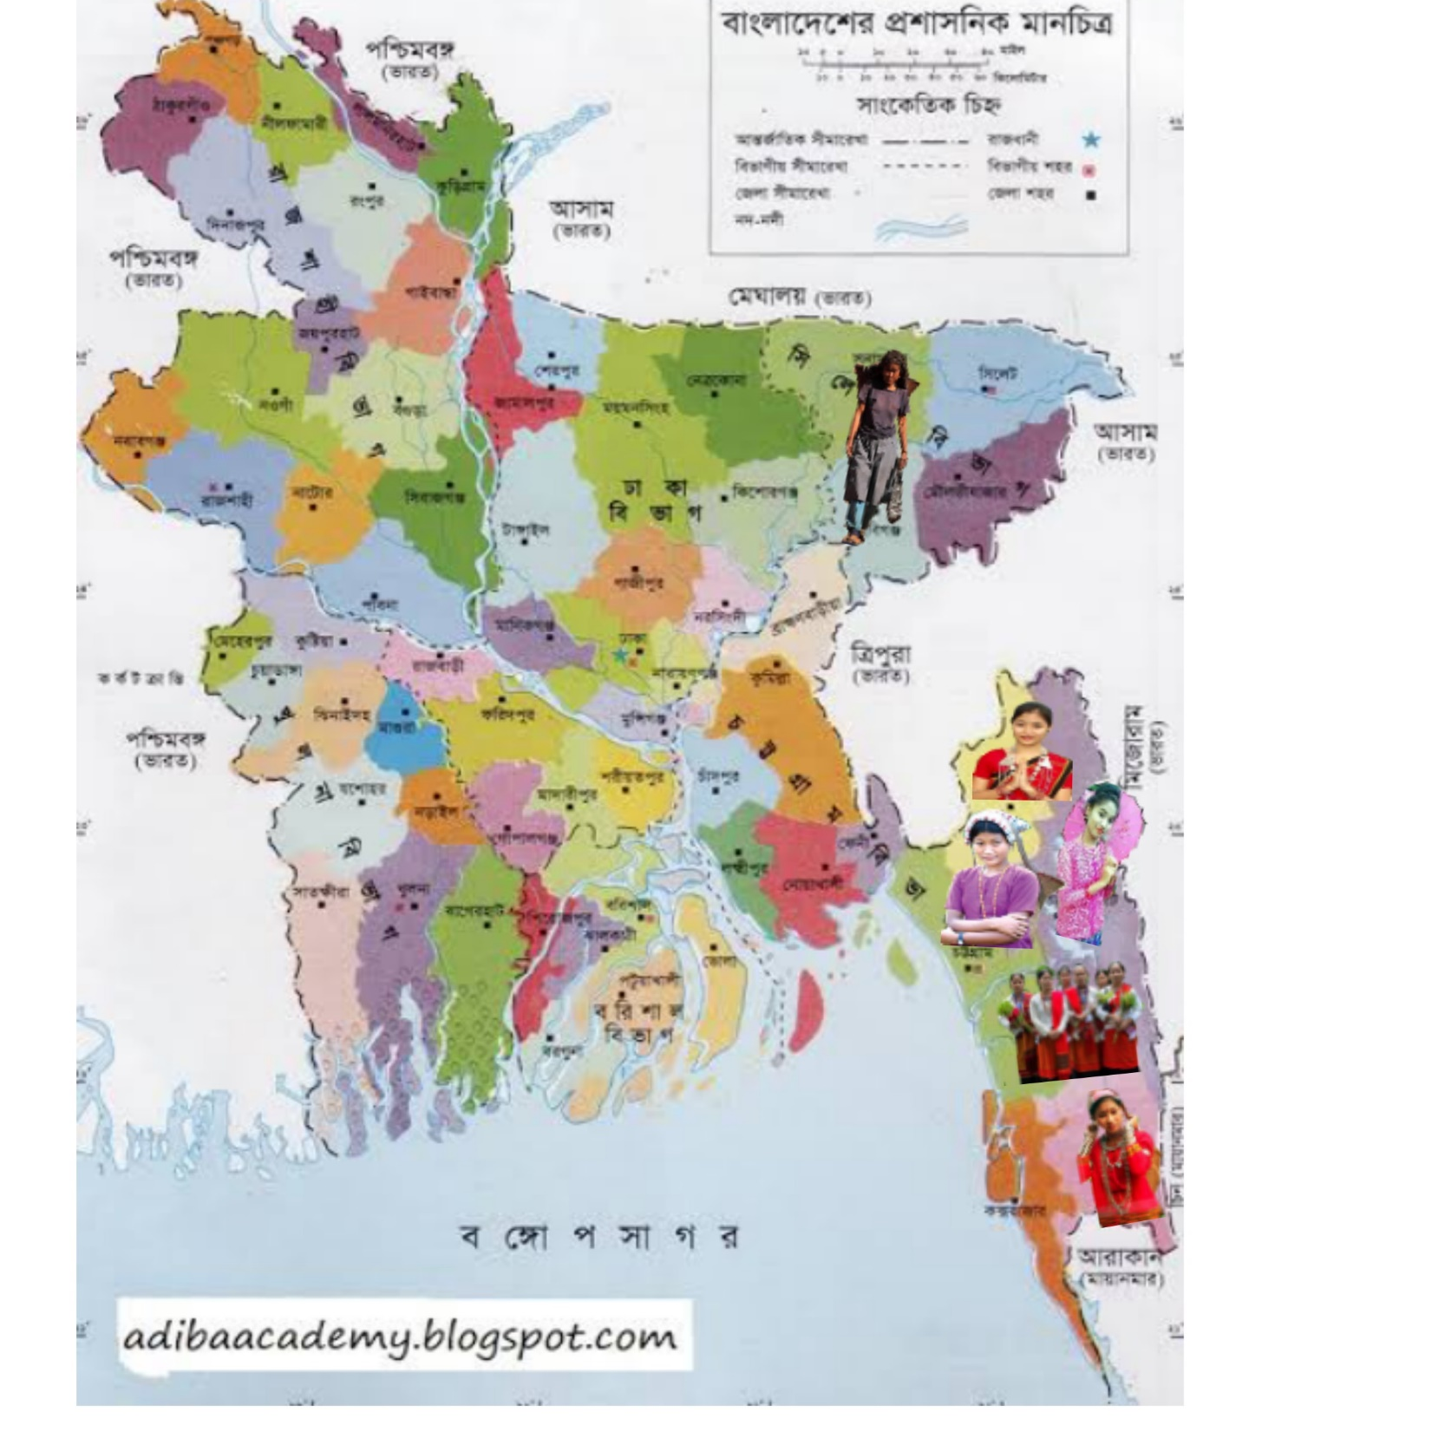
ডান পর্শের চিত্রে কি দেখতে পাচ্ছ?

Slide 4
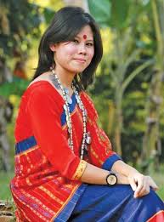
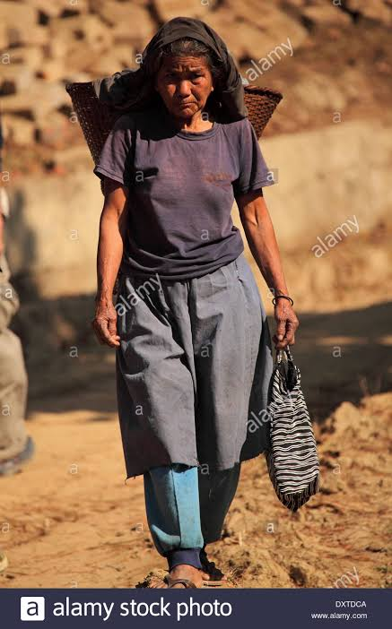
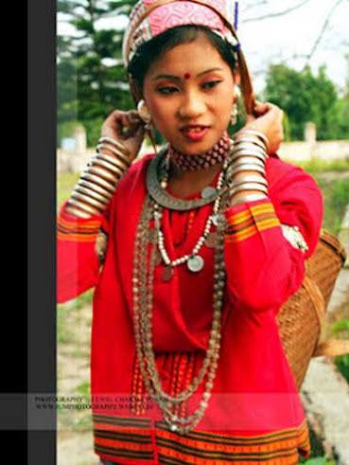
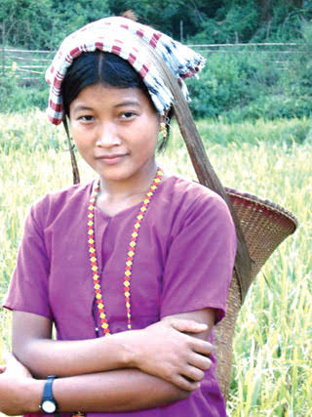
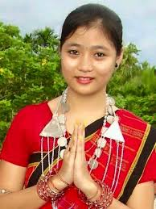
ছবির মানুষগুলো দেখতে কেমন?

Slide 5
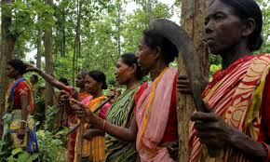
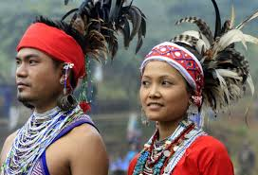
ছবিতে কাদের দেখা যাচ্ছে?
মানুষগুলো সম্পর্কে তোমাদের কনো ধারণা আছে কি?

Slide 6
নিচের চিত্রে ক্লিক করুন।
আমরা আজ যে পাঠটি শুরূ করব, সেই পাঠটি হবে বাংলাদেশ ও বাংলাদেশের মানুষ নিয়ে।

Slide 7
আজকের পাঠ
‘এই দেশ এই মানুষ’

Slide 8
এই পাঠ শেষে শিক্ষার্থিরা………
শোনাঃ
1.2.1 উচ্চারিত পঠিত বাক্য, কথা মনোযোগ সহকারে বর্ণানা শুনে বুঝতে পারবে।
বলাঃ
1.1.2 যুক্তবর্ণ সহযোগে তৈরি শব্দযুক্ত বাক্য স্পষ্ট ও শুদ্ধভাবে বলতে পারবে।
পড়াঃ
1.৩।২ পাঠে ব্যবহ্রত যুক্তব্যঞ্জন সংবলিত শব্দ যোগে গঠিত বাক্য সাবলীলভাবে পড়তে পারবে।
লেখাঃ
1.৪.১ যুক্তব্যঞ্জন ভেঙ্গে লিখতে পারবে।
১।৪।২ যুক্তব্যঞ্জন ব্যবহার করে নুতুন নুতুন শব্দ লিখতে পারবে।
১।৪।৩ যুক্তব্যঞ্জন সহযোগে গঠিত নুতুন নুতুন শব্দ ব্যবহার করে বাক্য লিখতে পারবে।

Slide 9
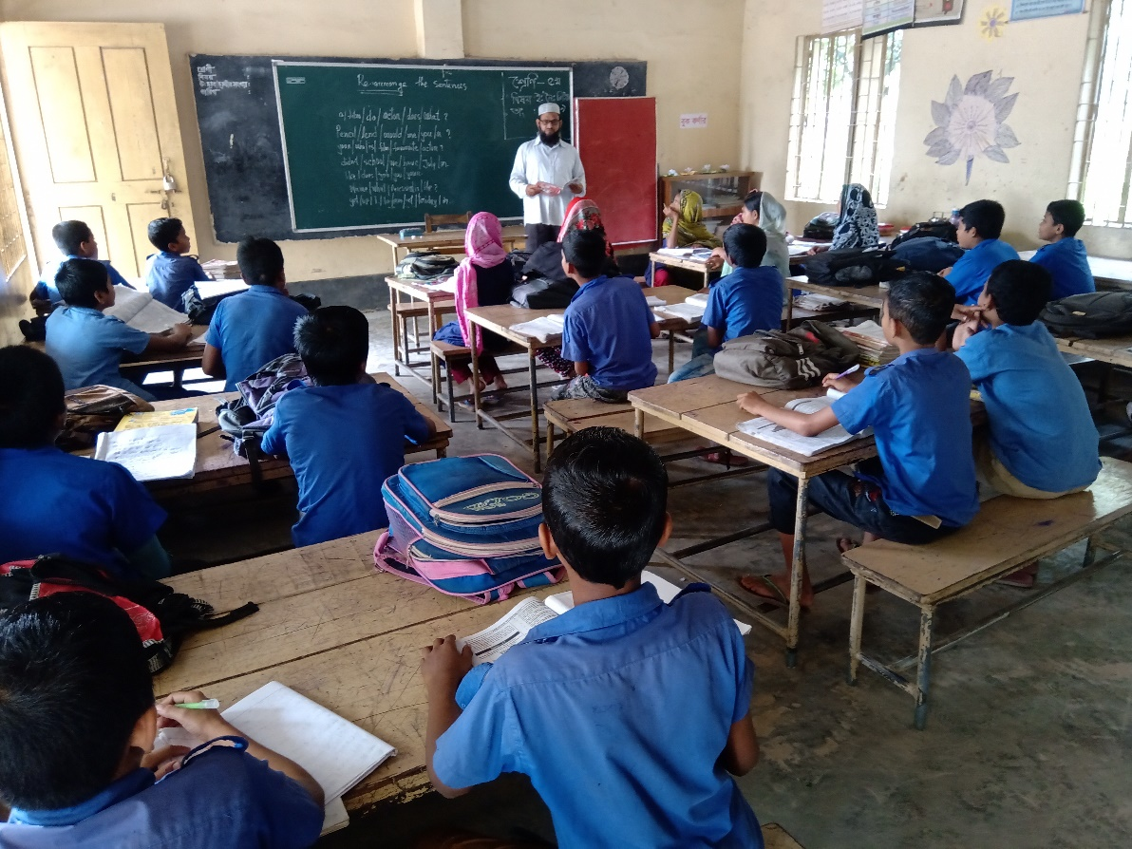
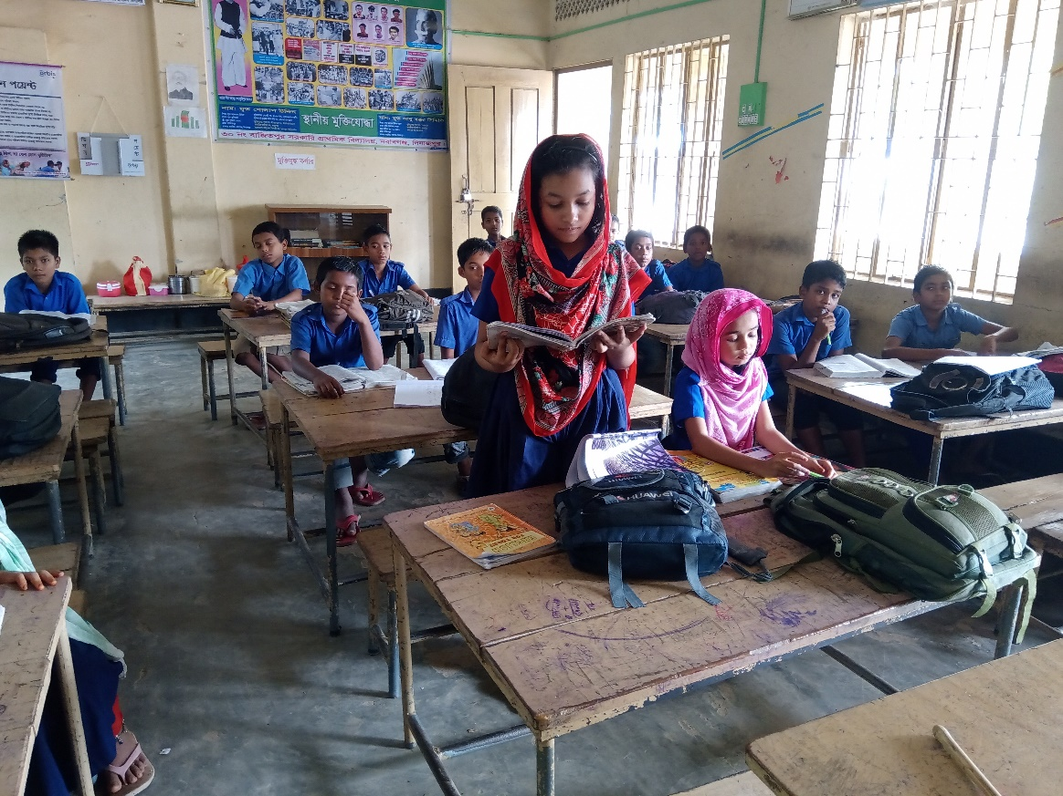
সরবপাঠ
আদর্শ
পাঠ

Slide 10
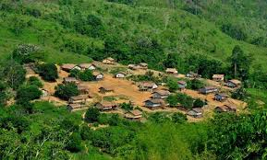
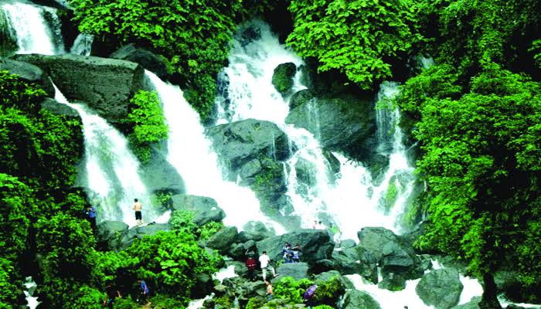
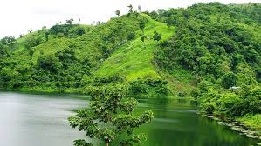
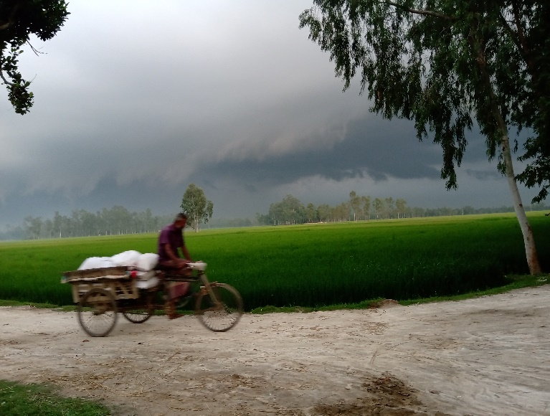
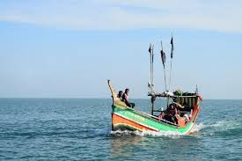
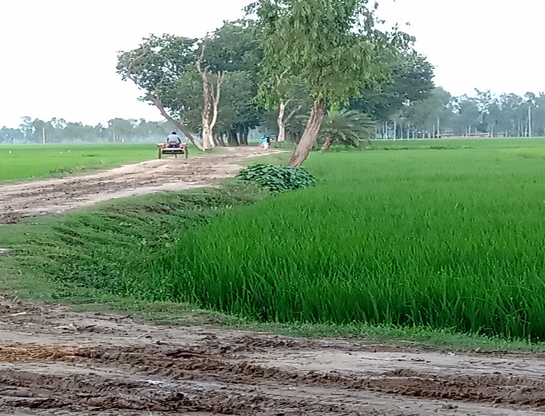
পাহাড়ে ঘর বাড়ি
পাহাড়ে ঝর্ণা
পাহাড়ে ঘেসে যাওয়া নদী
আকাশ
আকাশ
গ্রামের মেঠো পথ
সমুদ্র
প্রকৃতিতে রয়েছে নানা বৈচিত্র্য- কোথাও পাহাড়,কোথাওঝর্ণা, কোথাও নদী,সমুদ্রের বেলাভূমি।

Slide 11
যুক্ত বর্ণ দিয়ে শব্দ গঠন
বর্ণ
যুক্তবর্ণ
শব্দগঠন
ঞ + চ
ঞ্চ
তঞ্চঙ্গা
ঙ + গ
ঙ্গ
ন + দ
ন্দু
হিন্দু
ন + ধ
ন্ধু
বন্ধু
ন + ম
ন্ম
জন্ম
ক্ষ
অক্ষর
ক + ষ

Slide 12
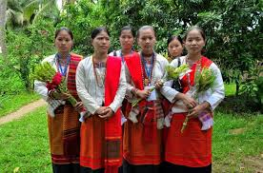
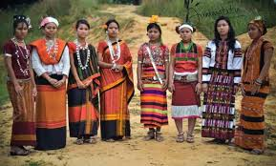
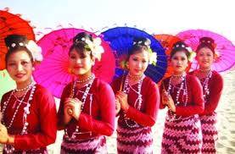
বাংলাদেশে পার্বত্য জেলাগুলোতে বিভিন্ন ক্ষুদ্র জাতি সত্তার লোকজন বসবাস করে।
তঞ্চঙ্গা
মারমা
চাকমা
মুরং

Slide 13
একক কাজ
বাংলাদেশের কোন জেলাগুলোতে বিভিন্ন ক্ষুদ্র জাতি সত্তার লোকজন বসবাস করে?

Slide 14
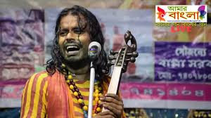
রাজবংশী
সাঁওতাল
রাজশাহী আর জামালপুরে রয়েছে সাঁওতাল ও রাজবংশীদের বসবাস।

Slide 15
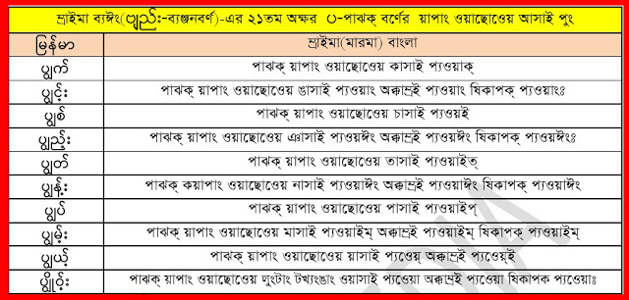
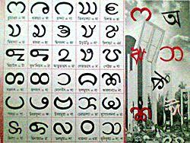
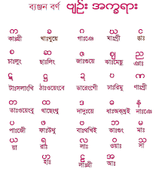
মুরং এর বর্ণ অক্ষর
চাকমার এর বর্ণ অক্ষর
মারমার এর বর্ণ অক্ষর
তাদের রয়েছে নিজ নিজ বর্ণ অক্ষর এবং ভাষা ।

Slide 16
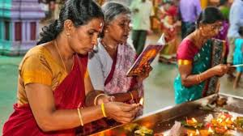
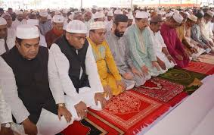
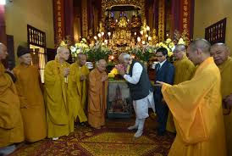
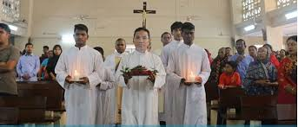
এদেশে রয়েছে নানা ধর্মের লোক। হিন্দু,মুসলমান,বৌদ্ধ,খ্রীষ্টান।
হিন্দু
মুসলমান
বৌদ্ধ
খ্রীষ্টান

Slide 17
শব্দ দিয়ে বাক্য গঠন
প্রকৃতিঃ
আমাদের দেশে রয়েছে সুন্দর প্রকৃতি।
সৌভাগ্যঃ
আমাদের সৌভাগ্য যে এদেশে জন্মেছি।
বৈচিত্র্যঃ
একই দেশ ,অথচ কত বৈচিত্র্য ।
সার্থকঃ
দেশকে ভালোবাসার মধ্য দিয়েই সার্থক হয়ে ঊঠবে আমাদের জীবন।
কোথাও পাহাড়, কোথাও নদী,কোথাও-বা সমুদ্রের বেলাভূমি।
বেলাভূমিঃ

Slide 18
মূল্যায়ণ
বাম –ডান মিল করণ
বাম
ডান
প্রকৃতিতে রয়েছে নানা……
সাঁওতাল ও রাজবংশীরা
বাংলাদেশে পার্বত্য জেলাগুলোতে….
লোক
রাজশাহী আর জামালপুরে বাস করে…
ভাষা এবংবর্ণ অক্ষর বিভিন্ন রকমের।
চাকমা,মারমা ও মুরং এর...
বৈচিত্র্য
এদেশে রয়েছে নানা ধর্মের......
বিভিন্ন ক্ষুদ্র জাতি সত্তার লোকজন বসবাস করে।

Slide 19
দলীয়কাজ়
বাংলাদেশের পাঁচটি ধর্মের উৎসবগুলোর নাম লিখ।

Slide 20
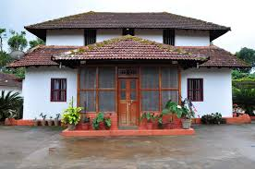
বাড়িরকাজ
বাংলাদেশের একটি মানচিত্র ত্রঁকে তাতে পার্বত্য চট্রগ্রামসহ বিভিন্ন পাহাড়ি এলাকায় আধিবাসি লোকজন বাস করে তা চিহ্নিত করে ,একটি তালিকা প্রনয়ন কর।

Slide 21
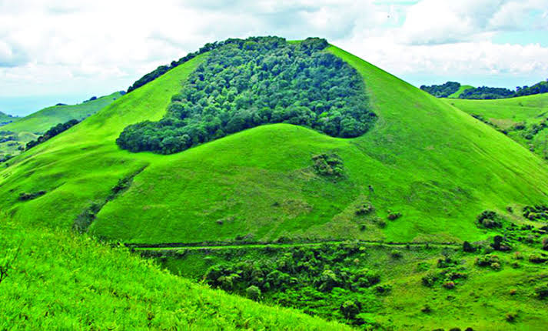
ধন্যবাদ

